Slide 1

智勇大冲关
智勇大冲关

Slide 2
ɑn
en
in
yun
yin
ün
un

Slide 3

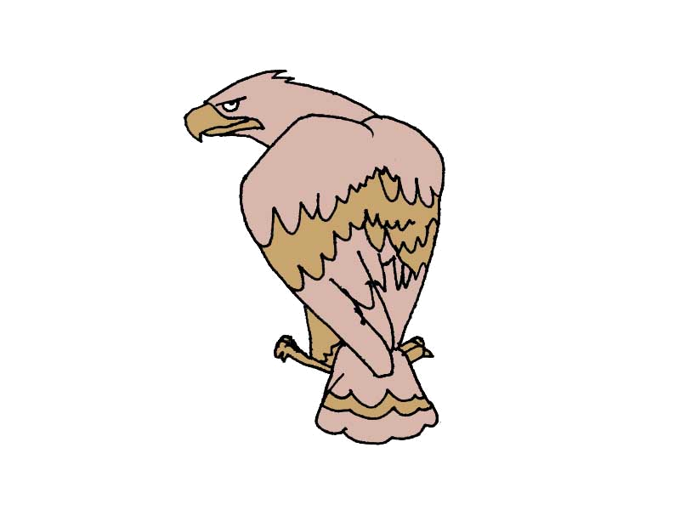



yáng
dēng
yīng
zhōng

Slide 4
后鼻韵母
ɑng eng ing ong
ng 鼻音

Slide 5

xǐ yáng yáng
喜 羊 羊
ɑng

Slide 6
ānɡ ánɡ ǎnɡ ànɡ

Slide 7
zhɑnɡ shɑnɡ
zhuɑnɡ shuɑnɡ

Slide 8

自己学，我能行！
eng ing ong

Slide 9
自己学，我能行！
ēng éng ěng èng
īng íng ǐng ìng
ōng óng ǒng òng

Slide 10
ing--- ing
y

Slide 11
yīng 英 雄 老 鹰
yíng 欢 迎 萤火虫
yǐng 影子 电影
yìng 答应 软硬

Slide 12





ɑn
in
un
yun
en
ɑng
ün
yin
ing
ong
ying
eng

Slide 13

un
in
ɑn
en
ün
前鼻韵母

Slide 14
ing
eng
ɑng
ong
后鼻韵母

Slide 15
ying
yin
yun
整体认读音节

Slide 16
ɑn
ɑnɡ
en
enɡ
in
inɡ

Slide 17

zhɑng
meng
beng
geng
shɑng
fàng biān pào
放 鞭 炮

Slide 18
heng
jing
xing
ting
cong
chong
ming

Slide 19
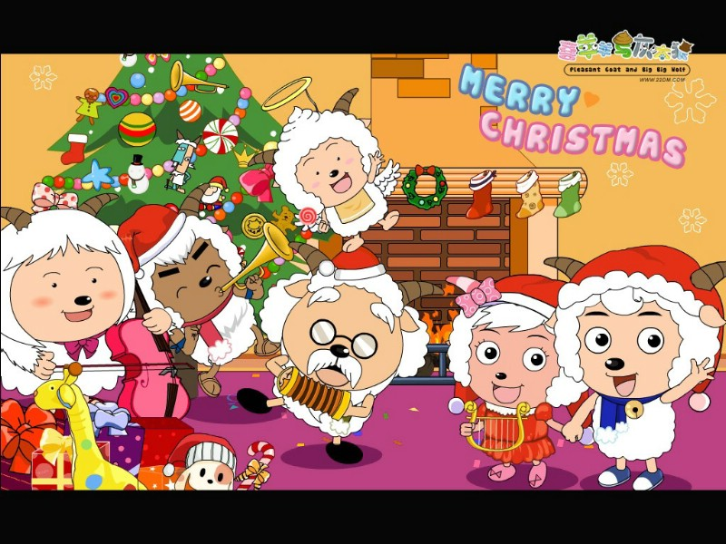

国王

